Slide 1
资金脉搏
经传投研
张明科
课程日期
2025/1/17
执业编号
A1120619100001

Slide 2
盘面节奏

Slide 3
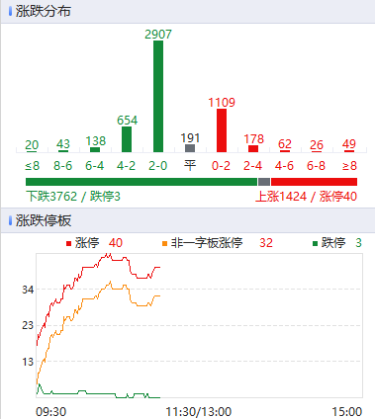
大盘-情绪和仓位的判断
资金量能：截止上午11点，两市5900亿，缩量1800亿，缩量可以，但不好缩2700亿，万亿以下又是冰点；
支撑-压力位：3140-3300；
节奏：金叉中期，卡在辅助线附近，若能企稳是最好，在节前缩量预期下，这些天没有持续阴跌已经很了不起。机会更看节前最后几日。
放量，上冲；量能不变，震荡；量能萎缩，下跌

Slide 4
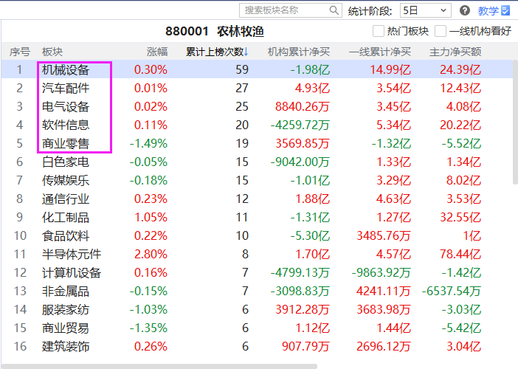
龙虎板块
1月17日
行业：机械设备、电气设备、商业零售、电子制造、白色家电
主题：机器人、小红书、大消费、芯片、农业
Notes:
https://activity.n8n8.cn/link/lhtj-zmk

Slide 5
中共中央政治局会议传达
1、全年经济目标将顺利完成；2、稳股市；3、继续“十四五”（科技创新、对外开放）

Slide 6
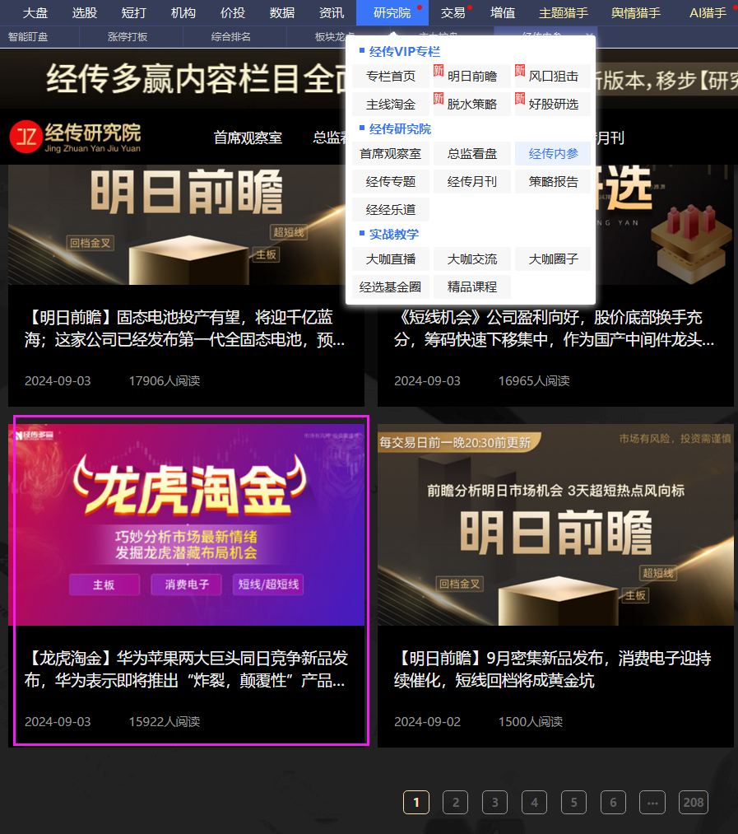
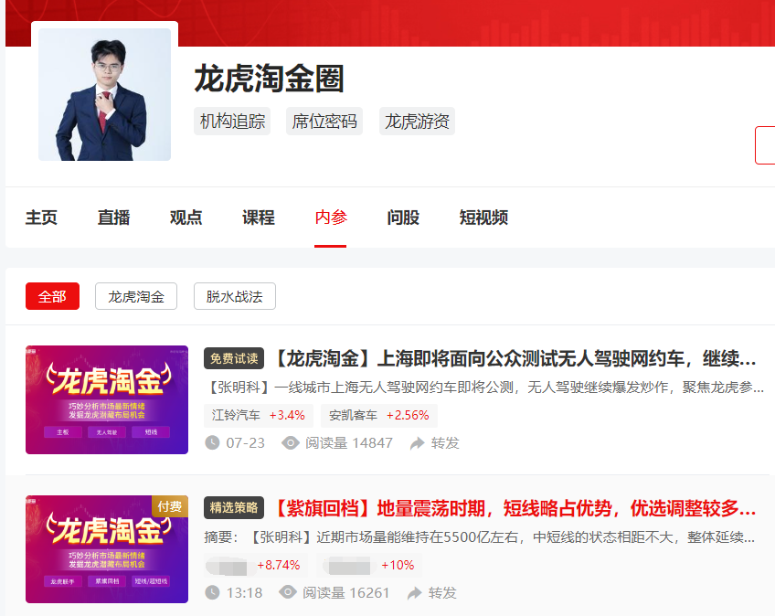
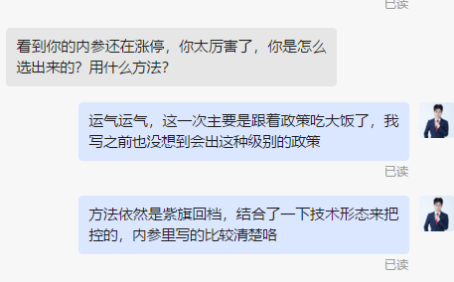
关于龙虎内参
龙虎淘金圈-内参
研究院-经传内参-龙虎淘金
每周二固定更新一篇「龙虎淘金」，短线为主

Slide 7
龙虎选股

Slide 8
席位颜色分类
旗子 | 图示 | 涵义 | 特点
红 |  | 买卖前五的净值是正数，无机构参与 | 多头较强，席位偏超短操作
紫 |  | 买卖前五的净值是正数，有机构参与 | 多头较强，席位势大力沉
蓝 |  | 买卖前五的净值是负数，有机构参与 | 空头较强，注意波段压力
绿 |  | 买卖前五的净值是负数，无机构参与 | 空头较强，注意超短压力
席位主要区别：①买卖双方力量；②有无机构（机构有钱，会考虑基本面）

Slide 9
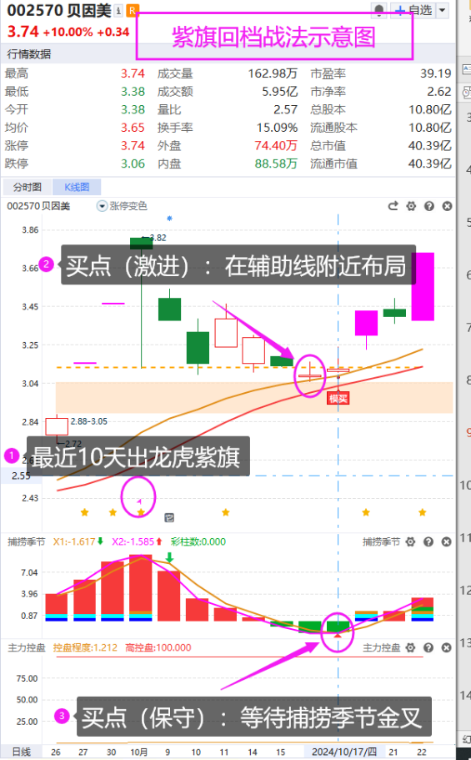
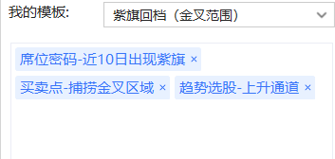
盘中：紫旗回档（金叉）
12月17日
近10日出龙虎紫旗，追求更强的回档爆发（买卖操作：用三板斧）

Slide 10
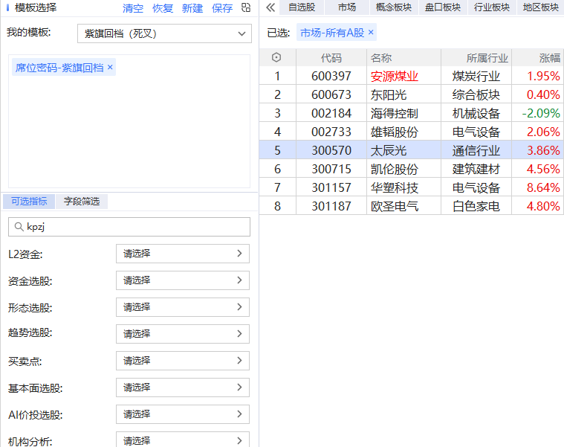
盘后潜力：紫旗回档（死叉）
1月12日
1月14日
盘后选板块+回档潜力股

Slide 11
学习提升

Slide 12
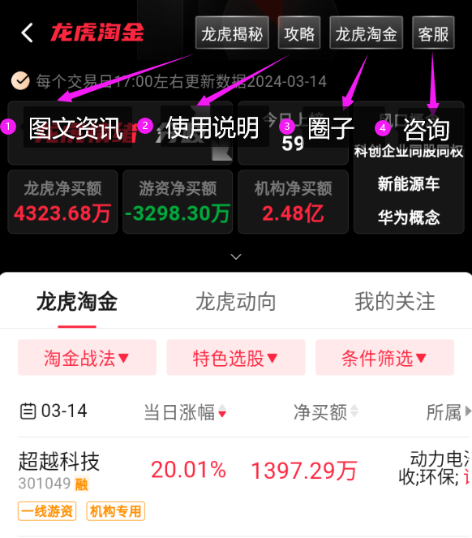
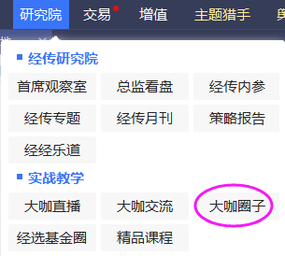
龙虎淘金圈
PC
APP
盘中交流、知识拓展学习的龙虎阵地

Slide 13
年度版首发钜惠！买即多送一个季度版，价值168元！
使用反馈
Notes:
https://activity.n8n8.cn/link/lhtj-zmk

